Slide 1


Zmeny pre účastníkov denného trhu
po spustení Core FB MC do prevádzky

Slide 2

OBSAH PREZENTÁCIE
Sumár zmien s dopadom na účastníka denného trhu (ÚT)
Popis jednotlivých zmien
Zmeny v publikácií verejných informácií denného trhu (DT)
Zmeny v dokumentácii

Slide 3
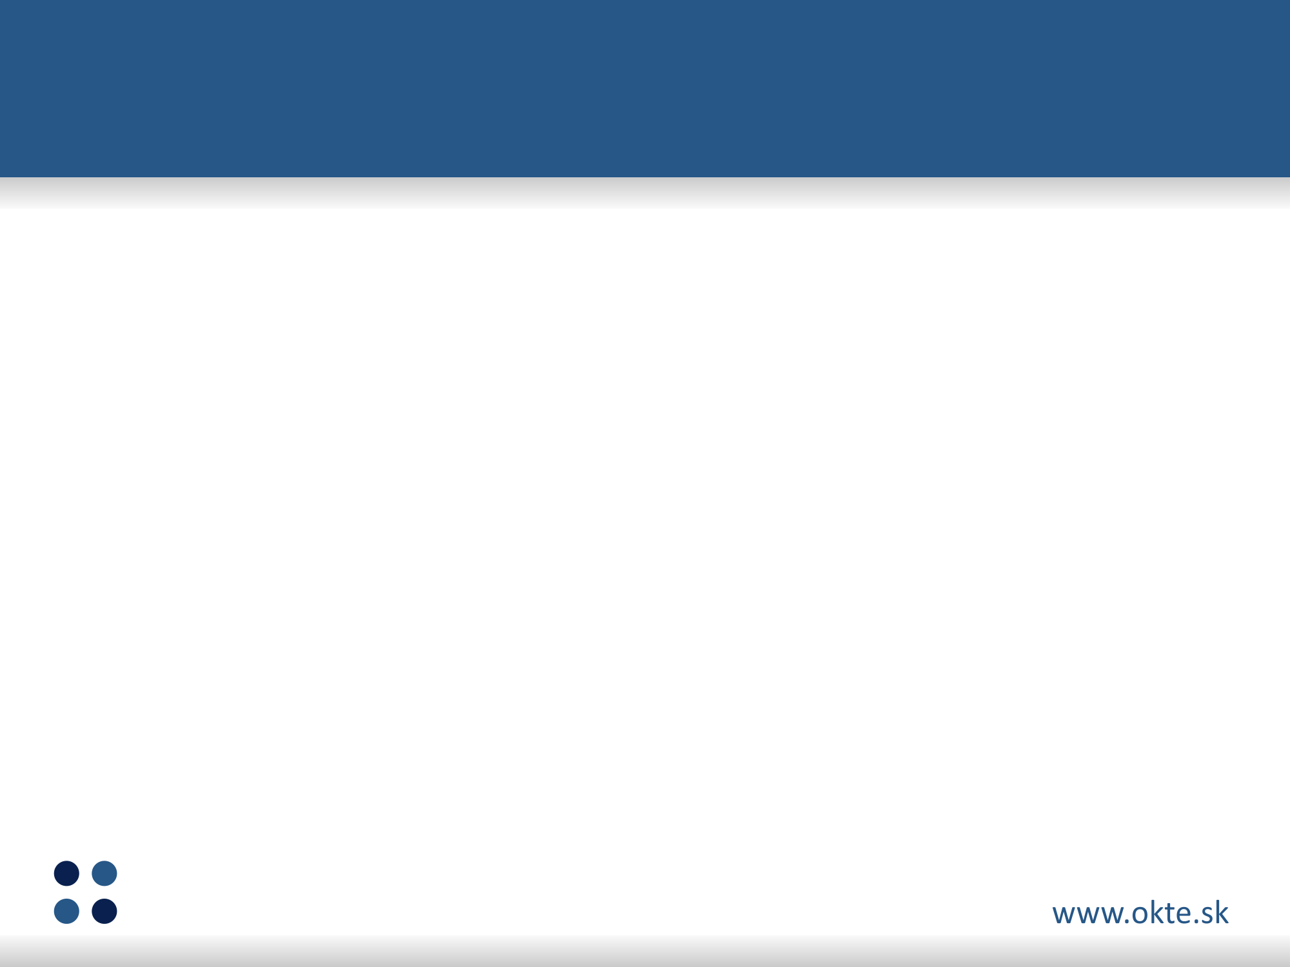

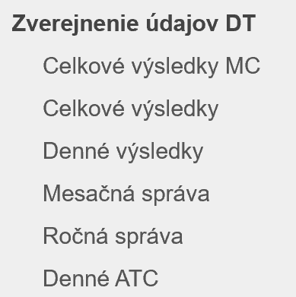
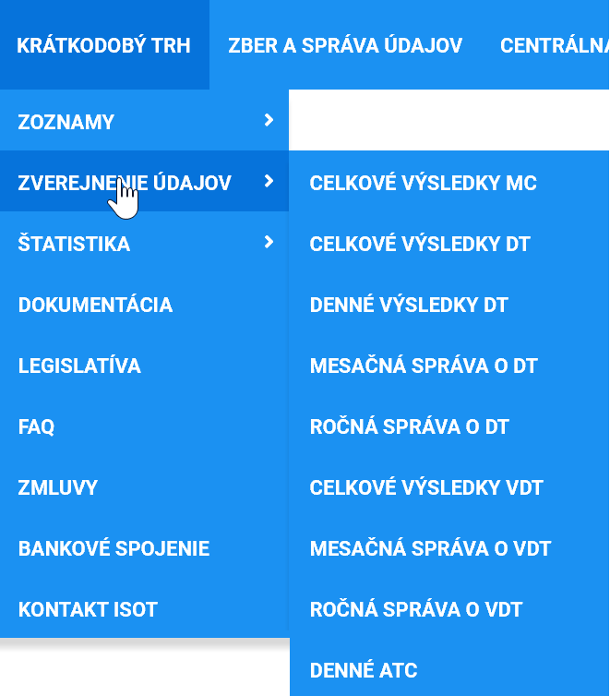
Sumár zmien s dopadom na účastníka denného trhu
Objednávky DT
Zmena v spôsobe krátenia zobchodovaného množstva
Externé rozhrania pre ÚT
Zmeny v publikácií verejných informácií DT
Zmeny v dokumentácii
Objednávky DT
Publikácia výsledkov DT
Externé rozhrania

Slide 4
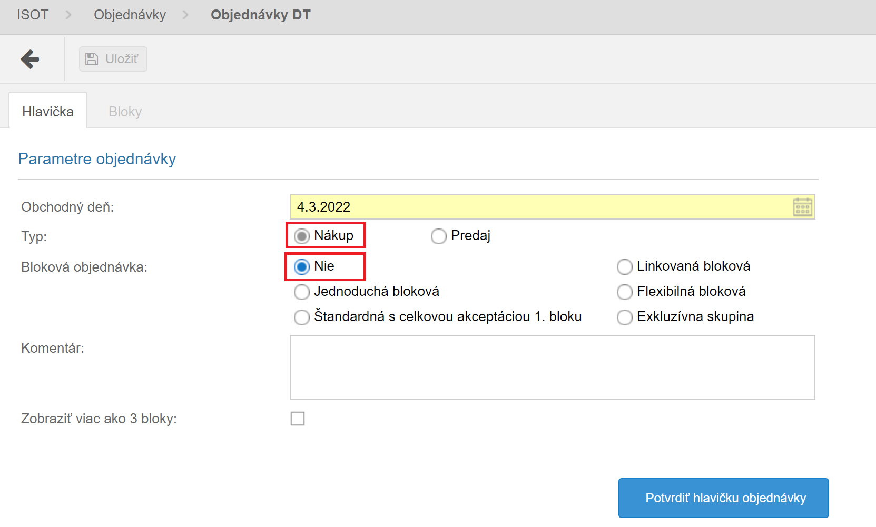
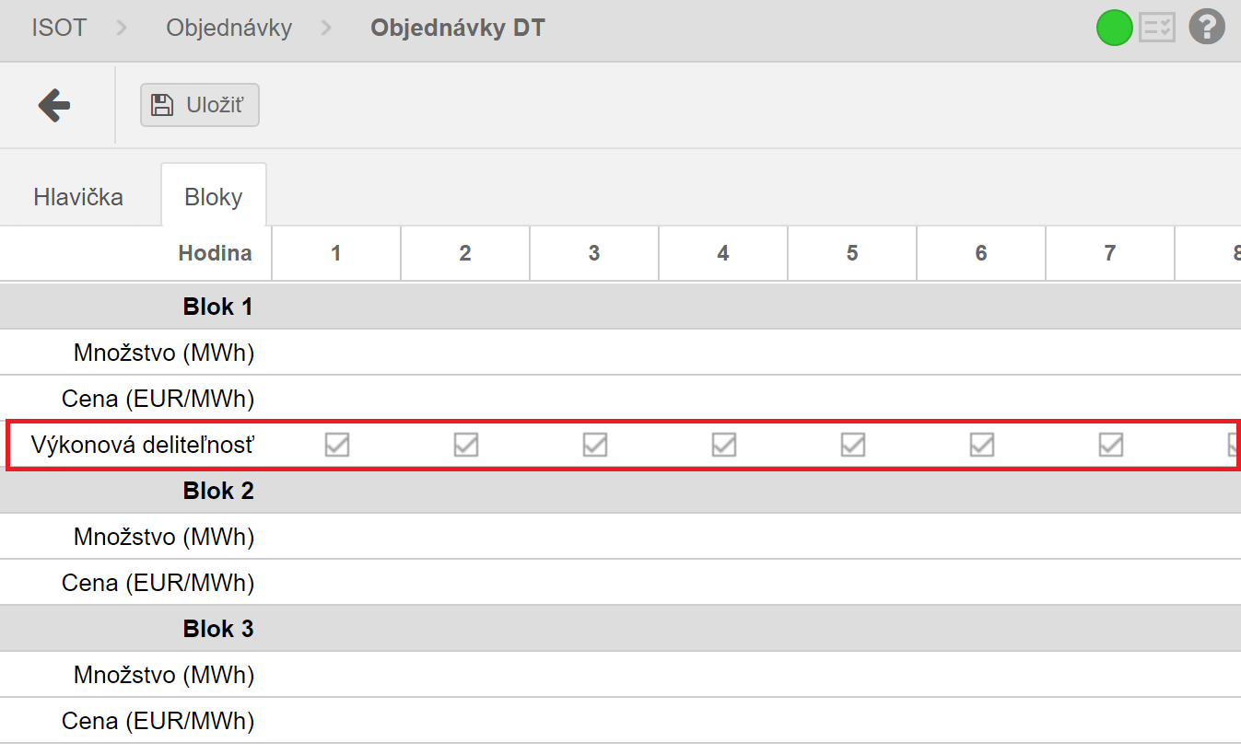
Objednávky DT
Rozšírenie existujúceho portfólia objednávok
V rámci objednávky na nákup typu Štandardná (bloková = Nie) dôjde k podpore funkcionality výkonovej nedeliteľnosti.
Funkcionalita bude rovnaká ako v súčasnosti pre objednávky na predaj

Slide 5
Zmena v spôsobe krátenia zobchodovaného množstva
Spolu so spustením projektu Core FB MC do prevádzky, OKTE, a.s. pristúpi ku zmene princípu výberu objednávky pre krátenie zobchodovaného množstva
Novým kritériom bude blízkosť k marginálnej cene v danej perióde
Táto zmena bude zahrnutá aj v novom Prevádzkovom poriadku OKTE, a.s.

Slide 6
Externé rozhrania pre ÚT
V súvislosti s externými rozhraniami dôjde k zmene, ktorá znemožní sprístupnenie cezhraničných kapacít pre obchodný deň prevádzkovaný v režime CORE
V súvislosti s touto zmenou nie je potrebná úprava rozhraní v rámci interných systémov účastníkov trhu, avšak zo strany ÚT bude potrebné zabezpečiť získavanie cezhraničných kapacít zo stránok JAO (https://publicationtool.jao.eu/core)

Slide 7
Zmeny v publikácii verejných informácií DT 1/4
Zmena terminológie ATC (Available Transmission Capacity) na CZC (Cross-Zonal Capacity)
Premenovanie stránky „Denné ATC“ na „Denné CZC“ na portáli XMtrade®/ISOT a na webe OKTE
Súčasťou zmien pre režim CORE je aj zmena konceptu stránok na webe OKTE s verejnými výsledkami, v rámci ktorej dôjde k reorganizácii podstránok nasledovne:
Pôvodný rozsah stránok | Nový rozsah stránok
Celkové výsledky MC | Celkové výsledky DT
Celkové výsledky | Indexy DT
Denné výsledky | Krivky párovania
Mesačná správa | Podrobný prehľad DT
Ročná správa
Denné ATC | Denné CZC

Slide 8
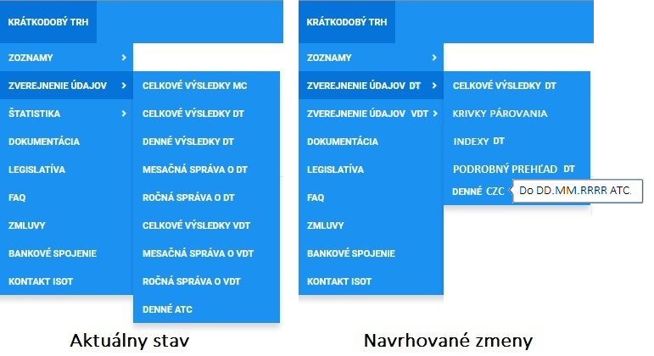
Zmeny v publikácií verejných informácií DT 2/4
Názorná ukážka zmeny konceptu stránok na webe OKTE:
TEST prostredie webu OKTE: https://test.okte.sk (zmeny už sú k dispozícií)

Slide 9
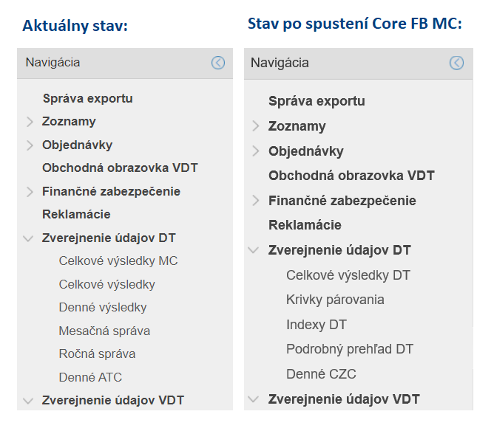
Zmeny v publikácií verejných informácií DT 3/4
Názorná ukážka zmeny konceptu stránok v navigácii portálu XMtrade®/ISOT:
TEST prostredie portálu: https://test-isot.okte.sk (zmeny už sú k dispozícií)

Slide 10
Zmeny v publikácií verejných informácií DT 4/4
OKTE, a.s. pristúpi ku zrušeniu publikovania dostupných cezhraničných kapacít o 9:30 na portáli XMtrade®/ISOT aj na webe OKTE
Cezhraničné kapacity budú po novom sprístupňované na dennej báze o 10:30 na stránke JAO, a to prostredníctvom tzv. Publication Tool (https://publicationtool.jao.eu/core)

Slide 11
Zmeny v dokumentácii
Aktualizovaná Používateľská príručka pre Core FB MC:
Aktualizovaná Technická špecifikácia externých rozhraní, verzia 1.14:
Nový Prevádzkový poriadok OKTE, a.s. zohľadňujúci zmeny pre Core FB MC (bude publikovaný v apríli 2022)

Slide 12


V prípade otázok kontaktujte
OKTE, a.s.
Mlynské nivy 48 • 821 09 Bratislava
e-mail: dayahead@okte.sk

